Slide 1

TIBBIYOT MUHANDISLIK TEXNOLOGIYALARI
https://www.linkedin.com/company/tiger-medical-inc/?trk=similar-companies_org_title&originalSubdomain=mk
DEFIBRILATORLAR TURLARI
YURAK STIMULYATORI
(pacemakers)

Slide 2
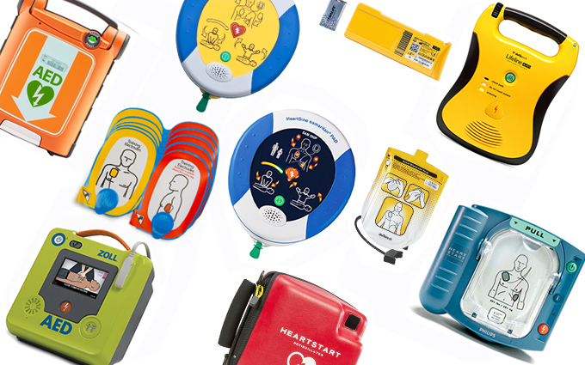
DEFIBRILLATOR TURLARI
Defibrilatorlarni ikkita keng toifaga bo'lish mumkin:
ichki va tashqi, tashqi tur yana avtomatik (AED) va qo'lda guruhlarga bo'linishi mumkin.
https://www.sja.org.uk/get-advice/i-need-to-know/defibrillator-guide-for-rescuers/

Slide 3
Ichki (implantatsiyalanadigan) Defibrilatorlar
Ichki defibrillyatorlar bemorning tanasiga, odatda bemorning kavikulasi ostidagi to'qima ichida, ikkitasi tomir orqali yurakka o'tadi. Ularning asosiy funktsiyasi barcha defibrilatorlar bilan bir xil, ammo bu birliklar bir qator maxsus talablarga ega. Ular tanaga joylashtirilishi kerakligi sababli, ular mayda va suyuqliklarga bardoshli bo'lishi kerak (6.8-rasm).
Ular to'g'ridan-to'g'ri yurakka ulanadi va shuning uchun tashqi defiblarga qaraganda ancha past darajadagi energiya etkazib beradi, ammo ular to'g'ridan-to'g'ri kirish imkoni bo'lmaganligi sababli ular juda uzoq vaqt xizmat qiladigan batareyaga ega bo'lishi kerak.
Ularda zarbalarni yetkazish zarurligini ko'rsatadigan EKG to'lqin shakllarini aniq tan oladigan (mikroprosessor asosidagi) kontur zanjiri, shuningdek, dasturlash, radio va qabul qilish funktsiyasi, shuningdek, nazorat qilish funktsiyasi va batareya darajasi, shuningdek saqlangan ma'lumotlar bo'lishi mumkin bo'lgan transmitter bo'lishi kerak. tashqi tizimga tahlil qilish uchun yuborildi.

Slide 4
Ba'zi bir qurilmalarda simsiz ulanishlar mavjud, bu ularning funktsiyalarini, shuningdek, yurak faoliyatini real vaqt rejimida kuzatishga imkon beradi.
Implantatsiya qilinishi mumkin bo'lgan defibrilatorlar, rad etish muammosining oldini olish uchun iloji boricha biologik ravishda inert bo'lishi kerak. Kassalar odatda maxsus zanglamaydigan po'latdan yasalgan qotishmalardan yoki titandan yasalgan bo'lib, ba'zilari plastik bilan qoplangan bo'lishi mumkin. Qo'rg'oshinlar plastik qoplangan va elektrod uchlari odatda zanglamaydigan po'latdan yoki boshqa qotishmadan iborat.
Ba'zi bir ishlab chiqaruvchilar ikkala defibrilator va elektron yurak stimulyatorlarini ishlab chiqaradilar (qarang: Elektron yurak stimulyatori), chunki ayrim bemorlarda ikkala funktsiyani ham bajarish talab etiladi. Bir qator komponentlar ikkala elektron yurak stimulyatorida ham, defibrilatorlarda ham bir-biriga o'xshash, shuning uchun ushbu komponentlarni ikki maqsadli birliklarda birlashtirish mumkin.

Slide 5
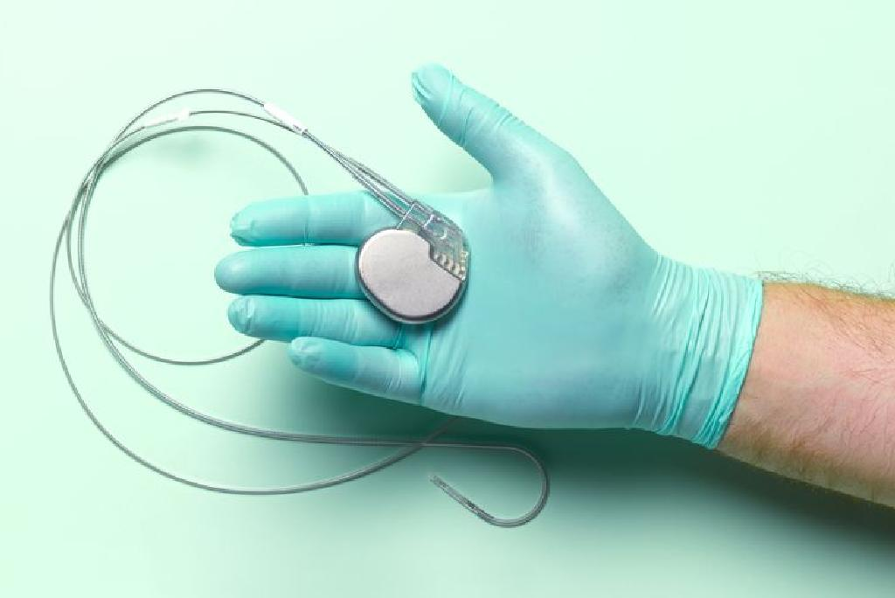
https://uz.approby.com/implantsif-defibrilator-sizning-turmush-tarzingizga-qanday-tasir-qiladi/

Slide 6
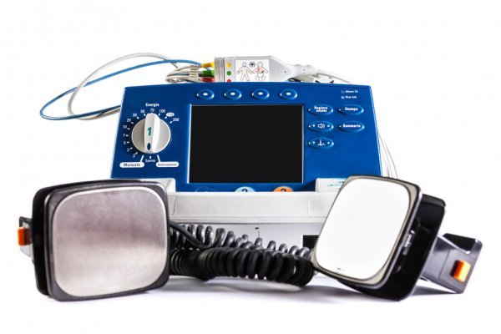
Tashqi qo'lda defibrilatorlar
Bular avtoulovlarda va kasalxonalar va klinikalarning maxsus muolajalari zonalarida, shuningdek, avariya holatiga javob beradigan ko'plab transport vositalarida uchraydigan eng keng tarqalgan (hozirgacha) defibrilatorlardir
https://depositphotos.com/stock-photos/defibrilator.html

Slide 7
Dastlab, tashqi qo'lda defiblar faqat boshqa elektron o'tkazgichlarsiz, faqat defibrilator edi. Ular protsedura haqida hech qanday yozuv chiqarmadilar va EKG to'lqin shaklini ko'rish uchun EKG monitoridan foydalanish kerak edi. Texnologiya rivojlanishi bilan xususiyatlar qo'shildi. Avval EKG elektromagnit moslamasi CRT displeyi bilan, so'ngra diagramma yozuvchisi (erta modellarda qo'lda yoqilishi va o'chirilishi kerak edi) va yaqinda yurak urishi, puls oksimetri, nonvasiv qon bosimi va kapnografiya. EKG to'lqin shaklini (va keyinroq boshqa parametrlarni) to'shak monitoriga yoki markaziy monitoring tizimiga yoki modem orqali uzoqroq joyga yuborish uchun ulagichlar kiritilgan. Dastlabki versiyalarda mavjud bo'lmagan signal funktsiyalari asosiy past-past EKG sozlamalaridan boshlandi. Eshik bilan bog'lanish signallari va ko'rsatkichlari bemorning xavfsizligini va zaryadni etkazib berishni yaxshilashga yordam berdi, batareyaning kamligi to'g'risida ogohlantirish signallari "oh-oh" holatlarining oldini olishga yordam berdi. Defibrilatatorlar bemorning empedansi va haqiqiy etkazib berilgan energiyani o'lchashga muvaffaq bo'lishdi.

Slide 8
EKGni o'lchash va tahlil qilish
Zamonaviy defibrilatatorlar samarali ishlashi uchun EKG signallarini to'g'ri avtomatik qayta ishlash va baholashga bog'liq.
Kardiyoversiyonni vaqtincha zaryadlash (aniqroq "sinxronlashtirilgan kardioversiya" deb ataladi) jihoz QRS komplekslarini yuqori aniqlik bilan aniqlay olishini talab qiladi, chunki muvaffaqiyat qozonish uchun zaryadni signal fazasiga yetkazish bilan bog'liqlik juda muhimdir. Agar atriyal fibrilatsiyani bajarish vaqti noto'g'ri bo'lsa, zarar etkazilishi mumkin, chunki qorincha fibrilatsiyasini boshlash mumkin. Zaryadlash bemorning EKG to'lqini va T to'lqini o'rtasida ideal tarzda etkaziladi.
Bundan tashqari, defibrilatsiyadan oldin va keyin bemorning holatini to'g'ri baholash juda muhimdir. Ko'plab yangi bloklar ma'lum darajada avtomatik EKG tahlilini o'tkazadi va turli xil aritmiyalarni va boshqa signal xususiyatlarini aniqlay oladi.

Slide 9
Videomagnitofonlar
Klinik jihatdan va yaqinda, qonuniy jihatdan, defibrilatsiyani amalga oshirishga urinish paytida sodir bo'lgan voqealarni qog'ozda yozib olish foydali va ba'zan juda muhimdir. Strip chart yozuvlari bu funktsiyani ko'chma defibrilatorlarni ishlab chiqish boshidan beri ta'minlagan. Ushbu bo'limlar turli xil tibbiy va tibbiy bo'lmagan maqsadlarda ishlab chiqilgan va defibrilatorlarning o'ziga xos ehtiyojlariga moslashtirilgan.
Birinchi magnitafonlar issiqqa sezgir qog'oz gorizontal ravishda siljiganida vertikal ravishda harakatlanadigan qizdirilgan qo'lni ishlatgan, eng yangi dizaynlarda esa mayda elementlarning chizig'i ishlatilgan, ular issiqqa sezgir qog'oz ularga qarshi harakat qilganda juda tez qiziydi va soviydi. nuqta-matritsaga o'xshash yozuv.

Slide 10
Ekrandagi EKG signallari uchun vaqt va amplituda o'lchovi, shuningdek harflar va raqamlarni stavkalari, vaqti va sanasini bosib chiqarish imkoniyati bo'lishi kerak; etkazib beriladigan energiya; bemorning empedansi; signal holati; va boshqa har xil parametrlar, shuningdek, etkazib berishning aniq nuqtasi to'g'risida grafik ko'rsatma berish. Ba'zi bir qismlar allaqachon panjara qo'yilgan qog'ozga chop etishadi, boshqalari esa to'lqin shakllari bilan birga panjara bosib chiqarishadi.
Magnitafonlar statistik ma'lumotlarni grafikada yoki jadvalda chop etish uchun ishlatilishi mumkin, shuningdek qurilma haqidagi ma'lumotlar, masalan, seriya raqami, tushirishlarning umumiy soni, oxirgi xizmat muddati va boshqalar. Muammolarni bartaraf qilish kodlari va xato jurnallarini chop etish ham mumkin, bu jihozlarga xizmat ko'rsatishda katta yordam beradi.
Ko'pgina magnitafonlar o'tmishda bir necha soniyadan boshlab EKG va boshqa ma'lumotlarni chop etishlari mumkin. Ushbu yozuvlar bemorlar haqida, shuningdek, tug'ruqdan oldin etkazib berish uchun ma'lumot berish uchun defib qo'yilganda avtomatik ravishda ishga tushiriladi.
Yozib oluvchilar ma'lum bir signal voqealari yuz berganda yozishni boshlash uchun o'rnatilishi mumkin va ular saqlangan ma'lumotlardan foydalanib, o'tgan voqealarning chiziqlarini bosib chiqarishlari mumkin.

Slide 11
Qo'shimcha komponentlar
Bemorlarga yordam berish, bemorlarni yaxshilab baholash uchun defibrilatsiya va monitoring bilan bevosita bog'liq bo'lmaganlardan tashqari tarkibiy qismlar defiblarga qo'shildi. Ushbu funktsiyalarning barchasi mashinalarning fizik joylashuviga, shuningdek, ichki kontaktlarning zanglashiga va displey talablariga murakkablik qo'shadi. Displeylar defib displeylaridan alohida bo'lishi mumkin yoki ular ko'p funktsiyali grafik displeyga birlashtirilishi mumkin.
Ko'pincha zarba oksimetri, uchinchi tomon sxemalari va sensorlardan foydalangan holda, yurakka pompalanish va nafas olish samaradorligini ko'rsatadi, bu esa davolashning eng yaxshi yo'nalishini aniqlashga yordam beradi. Shuningdek, u bemorlarni koddan keyin kuzatishda yoki ushbu jihoz katta miqdordagi reanimatsiyani talab qiladigan bemorni tashishda ishlatilganda juda foydali. Darbeli oksimetrda sensor uchun ulagich, shuningdek sozlash va signallarni boshqarish va o'lchangan qiymatlar va signallarni sozlash ko'rsatkichlari bo'lishi kerak. Darbeli oksimetriya batafsil 3-bobda muhokama qilinadi.

Slide 12
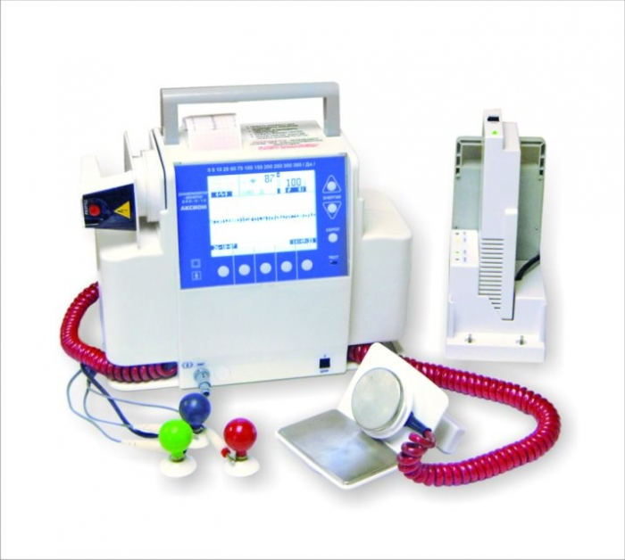
Kardiyak kasallarga dastlabki davolash rejimining bir qismi sifatida yurak stimulyatori kerak bo'lishi mumkin va samarali yurish uchun zarur bo'lgan EKG signallarini qayta ishlash zamonaviy defibrilatorlarda asosiy dizaynning bir qismi bo'lganligi sababli, tarkibiy qismlarni qo'shish nisbatan sodda edi. funktsiyalari mavjud bo'lishi uchun zarur. Yurish kabellari ko'pincha defib paddlari bilan bir xil portga ulanadi, chunki ikkala funktsiya ham bir vaqtning o'zida ishlatilmaydi, ammo elektron yurak stimulyatori o'z boshqaruv elementlari va displeylariga ega bo'lishi kerak.
Darbeli oksimetriyadan tashqari, tashxis qo'yish uchun chiqarilgan karbonat angidrid o'lchami foydali bo'ladi. Kapnografiya, puls oximetriya singari, odatda defibrilatorning shassisiga o'rnatilgan alohida qurilma, ammo ular quvvat manbalari kabi ba'zi qismlarni birlashtirishi mumkin.
https://sanatoriyru.ru/uz/hernia/procedura-defibrillyacii-serdca-elektricheskaya-defibrillyaciya.html

Slide 13
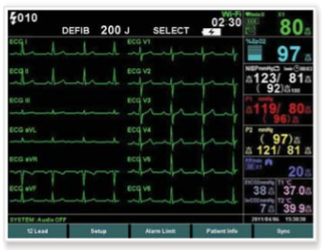
Monitor
Ko'pgina zamonaviy qo'lda defibrilatorlarda LCD yoki plazma displey mavjud. CRT kattaroq va yuqori kuchlanishli elektr zanjirlarini talab qiladigan bo'lsa ham, CRTlar hali ham foydalanilmoqda. Ko'proq defitsitlarda rangli displeylar mavjud va grafik displeylar turli parametrlarning to'lqin shakllarini, shuningdek ma'lum o'lchovlar va signallarni o'rnatish uchun alfa-raqamli ko'rsatmoqda. Shuningdek, displeylarda so'rovlar va xato kodlari, o'rnatish ma'lumotlari, vaqt va sana va boshqa ma'lumotlar ko'rsatilgan. Rang tobora chalkashib ketgan ekranlarni o'qishni osonlashtirishga yordam beradi va parametrlarni hue bo'yicha farqlashga imkon beradi.
Displeylar o'qilishi kerak bo'lgan darajada katta bo'lishi kerak, ammo defibrilatorlarning ixcham dizayniga mos keladigan darajada kichik bo'lishi kerak. Ular bardoshli va yorug 'bo'lishi kerak, ular barcha yorug'lik sharoitida ko'rinishi mumkin.
https://www.kvantum-tim.com/defibrillator-monitor-mediana-12-channel-ecg-spo2-nibp-temp.html

Slide 14
Ovoz
Defibrilator evolyutsiyasi boshlanishidan oldin ovoz dizaynning muhim tarkibiy qismi bo'lgan. Qurilmalardan foydalanganda tez-tez chalkash favqulodda vaziyat yuzaga keladi va muhim ma'lumotni yetkazish uchun tovushlardan foydalangan holda, kod javob beruvchilar qo'lidagi vazifani yaxshiroq bajarishlariga imkon berishadi. Ixtisoslashtirilgan pallada odatda barcha audio signallar ishlaydi.
Saqlash kondensatorini defitsitda zaryad qilish uchun talab qilinadigan yuqori voltli kontaktlarning zanglash tez-tez yuqori dizayndagi ko'tarilgan ohangni ishlab chiqarishning qo'shimcha mahsuloti sifatida ishlab chiqarildi va bu xususiyat xodimlarga jihoz zaryad olayotganini eshitish uchun kapitallashtirildi. ular tushirish yaqinlashayotganini bilishadi. Hatto yangi dizaynlar endi o'zlarining ichki tovushlarini chiqarmagan taqdirda ham, muhandislar ko'tarilgan tovushlarni taqlid qilish uchun audio zanjirni qo'shdilar, shuning uchun bu kabi muhim ma'lumotlar mavjud edi. Belgilangan zaryadga erishilganligini bildirish uchun balandroq va barqaror ohang qo'shildi va ko'pincha jangovar yoki boshqacha ohang haqiqiy zaryadlanganligini ko'rsatadi. Zaryadlash va tushirish bilan bog'liq tovushlar odatda o'chirilishi mumkin, ammo o'chirilmaydi.

Slide 15
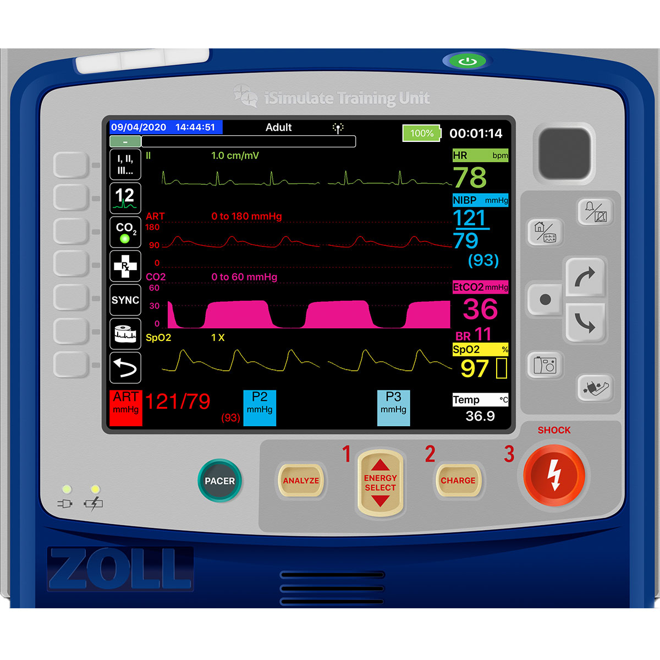
EKG urishlarida yurak funktsiyasining novizual ko'rsatkichini ta'minlash uchun signallar yoki chertishlar mavjud, ammo bu tovushlarni tez-tez o'chirib qo'yish mumkin, chunki defiblar ko'pincha bemorlarni kuzatish uchun uzoq vaqt ishlatiladi.
Uyg'otish holatlari aniq xodimlarning e'tiborini talab qiladi va shuning uchun ular odatda vizual va eshitish signallari bilan belgilanadi, signal intensivligiga qarab intensivligi bilan farq qiladi. Signal signallari odatda yuqoriga yoki pastga aylantirilishi mumkin, ammo yana to'liq o'chirilmaydi.
Ba'zi bir ishlab chiqaruvchilar foydalanuvchilarga qurilmaning ishlashiga yordam berish yoki ularni signallari yoki boshqa sharoitlar to'g'risida ogohlantirish uchun ovozli so'rovlardan foydalanadilar.
https://www.3bscientific.com/zoll-x-series-patient-monitor-screen-simulation-for-realiti360-8000980-isimulate-m-szx,p_1595_31887.html

Slide 16
Ergonomika
Ular ishlatiladigan vaziyatlarning turlarini hisobga olgan holda, ergonomika defibrilatorlarni loyihalashda muhim rol o'ynaydi. Birliklar iloji boricha ixcham va engil bo'lishi kerak va baribir etarli ishlashni ta'minlaydi. Ular osongina ko'chirilishi kerak, ko'chirishga xalaqit beradigan tarkibiy qismlardan xoli.
Favqulodda vaziyatlarda muqarrar bo'lgan tomchilar va zarbalarga bardosh berish uchun jihozlar etarli darajada qattiq bo'lishi kerak.
Defibrilatatorlardan foydalanadigan xodimlar ko'pincha o'ta og'ir va band vaziyatga tushib qolishadi, shuning uchun defibrilator dizayni ularga minimal konsentratsiya yoki chalg'itadigan narsalardan samarali foydalanishga imkon berishi kerak. Amaliyot iloji boricha sezgir bo'lishi kerak va qurilma aniq, mantiqiy va osongina boshqariladigan boshqaruv va displeylarga ega bo'lishi kerak. Ideal holda, xodimlar yangi defibrilatordan hech qanday ikkilanmasdan yoki alohida mashg'ulotsiz foydalanishlari kerak.

Slide 17
Sinov va texnik xizmat
Hayotni qo'llab-quvvatlovchi muhim vosita bo'lgan defibrilatorlar ishonchli va samarali ishlashini ta'minlash uchun ehtiyotkorlik bilan ishlashni talab qiladi. Aksariyat bo'linmalar o'zlarining asosiy operatsiyalarini tekshiradigan o'z-o'zini sinash funktsiyasini o'z ichiga oladi. O'z-o'zini sinab ko'rish xususiyati odatda klinik xodimlar tomonidan muntazam ravishda ishlatiladi, masalan haftada bir marta va natijalar jurnalda qayd etiladi. Shuningdek, foydalanuvchilar jihozning umumiy holatini, quvvat etkazib berilayotganligini va barcha zarur jihozlarning mavjudligini va yaxshi holatda ekanligini tekshirishlari kerak.
O'z-o'zini sinash tartibining bir qismi odatda jihozni belgilangan darajaga zaryadlashni va keyin avariya ushlagichlariga o'rnatilgan sinov terminallari orqali zaryadlashni o'z ichiga oladi. Bu jihozga Supero'tkazuvchilar yo'llarning uzluksizligini tekshirishga va chiqishni o'lchashga va uni belgilangan bilan taqqoslashga imkon beradi.

Slide 18
O'z-o'zini tekshirish natijalarida yoki boshqa usulda ko'rsatilgan har qanday g'ayritabiiylik qayd etilishi va xizmat ko'rsatuvchi xodimlarga xabar qilinishi kerak.
Tayyorlangan texnik xodimlar tomonidan sinovlar ishlab chiqaruvchi tomonidan tavsiya etilgan jadval bo'yicha va natijalar qayd etilgan holda o'tkazilishi kerak. Ushbu sinov jihozni to'liq tibbiy ko'rikdan o'tkazish, shuningdek, o'zini o'zi sinab ko'rish funktsiyalaridan foydalanishni o'z ichiga oladi. Odatda birliklarda muammolarni bartaraf etishga yordam beradigan bir qator xato kodlari mavjud va sinov paytida turli xil ish jurnallariga kirish mumkin.
Defiblarning ishlashi tijorat sinov uskunalari yordamida sinovdan o'tkaziladi, bu etkazib berilgan energiya, to'lqin shaklining davomiyligi va boshqa parametrlarni aniq o'lchash imkonini beradi. To'liq zaryad olish uchun vaqt o'lchanadi va ishlab chiqaruvchining texnik xususiyatlari bilan taqqoslanadi. Ko'pgina sinov qurilmalarida to'lqin shakllarini tekshirish uchun osiloskopning chiqish porti mavjud.
Aksariyat ishlab chiqaruvchilar batareyalarni muntazam ravishda, ehtimol har 2-4 yilda yoki sinov paytida nostandart xususiyatlarni ko'rsatishni tavsiya qiladilar.

Slide 19
Avtomatik tizimning defbrillatorlari
Yurak xurujidan jabrlanganlar uchun tirik qolish darajasi reanimatsiya harakatlari, ayniqsa defibrilatsiya hujumdan bir necha daqiqa o'tgach boshlanadi. Amerika Yurak Assotsiatsiyasining ma'lumotlariga ko'ra, to'satdan yurak xuruji qurbonlarining tirik qolish imkoniyati defibrilatsiyaga qadar kechiktirishning har bir daqiqasi uchun 7% -10% gacha tushadi.
KPRda o'qitilgan xodimlar va ayniqsa defibrilator ishlashi, ko'pincha yurak urishi sodir bo'lganda, ishlamaydi va to'liq xususiyatli defibrilatorlar odatda faqat shifoxonalarda yoki tez tibbiy yordam mashinalarida mavjud. Ushbu omillar tufayli ishlab chiqaruvchilar juda sodda va ko'p funktsiyalarni avtomatik ravishda bajaradigan defibrilatorlarni ishlab chiqdilar, shuning uchun deyarli har kim ularni ishlatishi mumkin va ulardan foydalanish tezda boshlanadi.
AEDlar standart qo'lda ishlaydigan defibrilatorning barcha asosiy tarkibiy qismlaridan iborat (6.10-rasm). Ularda elektr ta'minoti, yuqori voltli, to'lqin shakllantiruvchi va etkazib berish komponentlarini yaratish va saqlash vositalari va EKGni aniqlash va tahlil qilish zanjiri mavjud.

Slide 20
AED odatda to'liq defiblarga qaraganda kamroq energiya sathini etkazib beradi, odatda maksimal 150 J atrofida. Ushbu energiya miqdori ijobiy natija kutish mumkin bo'lgan ko'pgina kardiyak holatlarda yaxshi natijalarga erishish uchun etarli. Bundan tashqari, yuqori energiya tufayli bemorga yoki defibrilatorni ishlatadigan odamlarga shikast yetkazish ehtimoli ko'proq.
AEDlar keng tarqalishi va ishlatilishi uchun ular qurilishda (xarajatlarni minimallashtirish uchun) va ishlatishda (ulardan foydalanishi mumkin bo'lgan odamlarning sonini ko'paytirish uchun) nisbatan sodda bo'lishi kerak. Bo'limlar o'z ishlarida juda aniq ko'rsatmalarga ega va raqamlangan rasmlar bajarilishi kerak bo'lgan turli qadamlarni ko'rsatib beradi. Ko'pgina birliklar hatto to'liq tajribasiz foydalanuvchilarga ushbu jarayon davomida yordam berish uchun ovozli chaqiruvlarni ham o'z ichiga oladi.
Qo'llanmani xavfsizroq va ijobiy qilish uchun prokladkalar o'rniga elektr o'tkazuvchan yopishqoq prokladkalar ishlatiladi. Ushbu prokladkalarda bemorning tanasida to'g'ri joylashishni ko'rsatadigan rasmlar mavjud.
Ushbu qurilmalar uzoq vaqt davomida ishlatilmay qolishi mumkin, shuning uchun ularning batareyalari bir necha yil davomida ishonchli zaryadni ushlab turishi kerak. Hozirgi vaqtda lityum kimyosi bu borada eng yaxshi ko'rsatkichlarni taqdim etmoqda, ammo ishlab chiqaruvchilar qo'rg'oshin kislotali batareyalardan foydalanadilar. Ushbu qurilmalarning barchasi ishonchli AC quvvatiga ulangan zaryadlash pallasini talab qiladi.

Slide 21
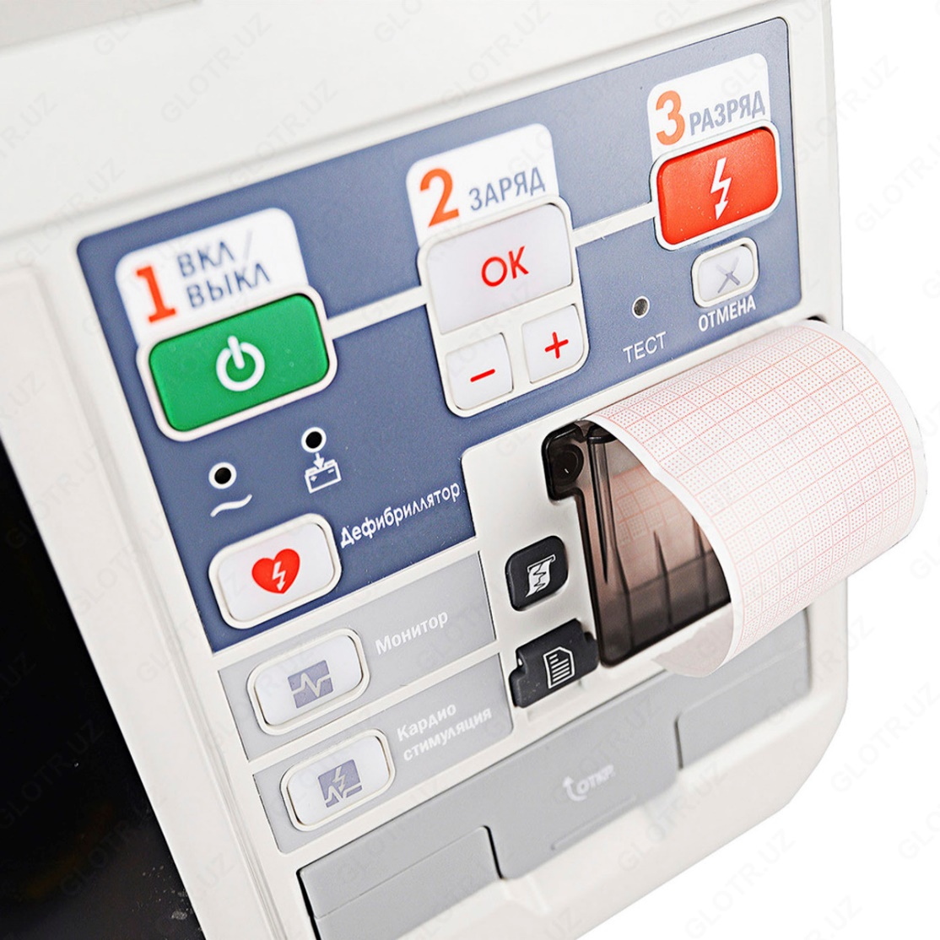
AED-larni muntazam ravishda tekshirish va sinovdan o'tkazish muhimdir. Kimdir zaryadlash quvvatini har doim etkazib berilishini ta'minlashi kerak va aksariyat qurilmalar o'z-o'zini sinab ko'rish funktsiyasini o'z ichiga oladi, bu muntazam ravishda ishlatilishi kerak, masalan, haftada bir marta. Tekshiruv va sinov kunlari yozilishi kerak.
AED-lardagi batareyalar, odatda har 2 yilda optimal ishlashini ta'minlash uchun ishlab chiqaruvchi tomonidan belgilangan vaqt oralig'ida almashtirilishi kerak.
Defibrilatorning ishlashi prokladkalarning yaxshi aloqasiga bog'liq bo'lganligi sababli, prokladkalar havo o'tkazmaydigan paketlarga muhrlangan bo'lishi kerak va shu bilan birga sifatni ta'minlash uchun ularni vaqti-vaqti bilan almashtirish kerak.
https://glotr.uz/uz/defibrilator-monitor-dki-n-11-ekg-spo2-nibp-axion-rossiya-p360085/

Slide 22
Kasalliklar
Kardiologiya tadqiqotchilari, tartibsiz EKG bilan og'rigan ba'zi bemorlarda yurakning tabiiy sur'atda ishlash tizimida biron bir nosozlik borligini tan olishdi. Agar elektr signalini yurak to'qimasiga kerakli joyda va kerakli vaqtda yuborish mumkin bo'lsa, yurakning normal ishlashi tiklanishi mumkin. Yurak funktsiyasi haqida batafsilroq 2-bobda muhokama qilinadi

Slide 23
Tarix
1950 yilda kanadaliklar Hopps, Bigelow va Callaghan birinchi muvaffaqiyatli yurak stimulyatorini yaratdilar. Katta birlikda vakuum naychalari ishlatilgan va bemorning ko'krak qafasi orqali yetkazilgan signallari bemor uchun qo'pol va og'riqli edi.
Tashqi elektron yurak stimulyatorlari 1950 yillarda Zoll va boshqalar tomonidan ishlab chiqilgan, ammo bu tashqi birliklar hali ham katta hajmli, tashqi elektrodlardan foydalanishni talab qiladigan va doimiy AC quvvatiga bog'liq bo'lgan kamchiliklarga ega edi.
Lillehei, yuradigan elektrodlarni to'g'ridan-to'g'ri yurakka kiritish usulini ishlab chiqdi, bu talab qilinadigan quvvatni sezilarli darajada kamaytiradi. Lilleyning usuli ko'krak qafasi bo'ylab kesma yasashni o'z ichiga olgan, ammo Furman elektrod simlarini tomir ichiga kiritish va yurakka bog'laydigan usulni ishlab chiqqan, bu erda uchlari yurak to'qimalariga joylashtirilishi mumkin . Bu bemorga shikastlanishni kamaytirish va kerakli quvvatni kamaytirish orqali foyda keltirdi.

Slide 24
1958 yilda shvedlar Elmqvist va Senning insonga birinchi bo'lib yurak stimulyatorini o'rnatdilar. Ko'plab muammolarga va juda ko'p turli xil modellarga qaramay, bemor 43 yoshida tirik qoldi va yurak stimulyatoriga bog'liq bo'lmagan sabablarga ko'ra vafot etdi.
Ba'zi ishlab chiqaruvchilar elektr stimulyatorlariga termal elektr generatorlarini qo'llaydilar. Ushbu birliklarda oz miqdordagi plutoniy mavjud; uning parchalanishi tarkibiy qismlarni isitadi va elektr energiyasini ishlab chiqaradi. 100 dan kam bemorlarda bunday yadroviy yurak stimulyatorlari mavjud va ular olib tashlanganidan keyin ularni tashlab yuborish uchun Los-Alamos (Nyu-Meksiko) ga olib borish kerak.
Endi yurak stimulyatorlari juda ishonchli va ko'p qirrali bo'lib, har yili 600000 bemorga joylashtiriladi. Shuningdek, ilg'or tashqi elektron yurak stimulyatorlari tez-tez ishlatiladi, bu ichki qurilmani implantatsiya qilish yoki tabiiy piyodani keyinchalik tiklash mumkin bo'lguncha ko'prik sifatida ishlatiladi.

Slide 25
Amaliyot nazariyasi
Elektron yurak stimulyatorlari defibrilator bilan bir xil dizayn tamoyillariga tayanadilar. Ular EKG to'lqin shakllarini (yoki yo'qligi) tanib olishlari, so'ngra yurakka aniq vaqt va shakllantirilgan elektr impulslarini yetkazishlari kerak.
Ichki yurish signallari bu ichki defibrilatsiya impulslariga qaraganda 25 mkJ diapazonida joylashtiriladigan defitsitlar uchun 35 J gacha bo'lgan kuchlanish darajasiga nisbatan bir nechta past kuchga ega, shuning uchun bu darajalarni ancha oson ta'minlash uchun batareya quvvatini oshirish mumkin. Batareyalar juda ishonchli va uzoq umr ko'rishlari kerak, odatda kamida 4 yoki 5 yillik ishdan keyin almashtirishni talab qiladi.
Implantatsiya qilinadigan elektron yurak stimulyatorlari juda kam quvvat sarflaydi, 10-40 mkVt oralig'ida, lekin ular odatda 7 yil yoki undan ko'proq vaqt davomida ishlaydi, shuning uchun batareyaning ishlash qobiliyati juda muhimdir. Yangi konstruktsiyalar atigi 240 nVt quvvatda ishlashi mumkin va bundan tashqari quvvat talabini yanada kamaytirish rejalashtirilmoqda.

Slide 26
Yurak ishini sezish mikroprotsessor tomonidan tahlil qilinadigan EKG signallarini olish va kuchaytirish orqali amalga oshiriladi. Ushbu tahlil natijalari dasturlash parametrlari bilan birgalikda etkazib beriladigan pulsning vaqtini va hajmini aniqlaydi, so'ngra ushbu parametrlar to'lqinni shakllantiruvchi va etkazib berish davri bilan ta'minlanadi, bu esa yurakka ma'lum bir yurak urish tezligini etkazib beradi.
Yurish muayyan aritmi bilan og'rigan bemorlar uchun "bo'shliqlarni to'ldirish" yoki bradikardiya bilan og'rigan bemorlarning sonini oshirish uchun ishlatilishi mumkin.
Bemorning jismoniy faolligini akselerometr, bemorning harakatlarini aniqlaydigan mikroelektromexanik asbob yordamida baholash mumkin. Kattalashtirilgan jismoniy faollik yurak stimulyatori uchun qon aylanishini oshirish uchun yurak urish tezligini oshirish uchun signal sifatida qabul qilinishi mumkin.
Implantatsiya qilinadigan elektron yurak stimulyatorlari transversivatorlarga ega bo'lib, ularning dasturlari bemor talablariga mos ravishda o'zgartirilishi mumkin. Dasturchilar qurilma bilan aloqa qilish uchun elektron yurak stimulyatori saytiga o'rnatilgan antennadan foydalanadilar va terminal foydalanuvchilarga joriy dasturlash parametrlarini ko'rishga va yangilarini kiritishga imkon beradi.

Slide 27
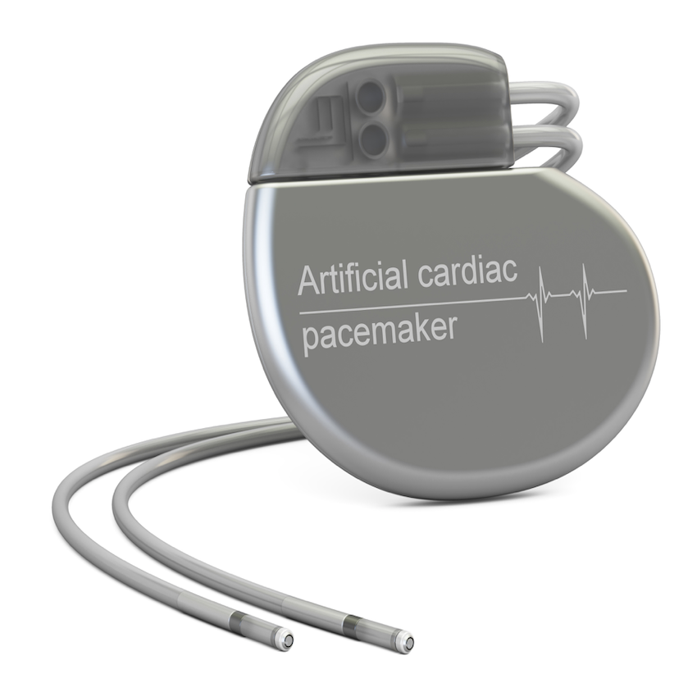
https://www.neilruparelia.com/page-2/page-16/

Slide 28
Ilova
Elektron yurak stimulyatori odatda bemorning yuqori ko'krak qafasidagi to'qima ichiga solingan cho'ntagiga o'rnatiladi. Elektrodlar chap subklavian tomir orqali yurakning tegishli sohasiga kiritiladi va simlar implantatsiyalangan yurak stimulyatoriga ulanish uchun teri ostiga yo'naltiriladi. Aksillar yoki sefalik venalar ham ishlatilishi mumkin. Elektrod joylashadigan joylar o'ng atrium va yoki qorinchani, o'ng atrium va o'ng qorinchaning ikki xil joyini yoki o'ng va chap qorinchalarning har birini, shuningdek boshqa ixtisoslashgan joylarni o'z ichiga olishi mumkin.
Elektron yurak stimulyatori signallari odatda amplituda bir necha volt (yoki hisoblash usuliga qarab bir necha milliamper) va davomiyligi 0,2 dan 0,5 s gacha.

Slide 29
Tashqi kasalliklar
Ba'zi bemorlar shoshilinch ravishda yoki nisbatan qisqa vaqt davomida yurak patsiyasini talab qilishi mumkin, bunda tashqi yurak stimulyatoridan foydalanish mumkin. Ushbu qurilmalar implantatsiyalanadigan defibrilatorlarga o'xshash EKGni tortib olish va tahlil qilish tizimlaridan foydalanadi, ammo jismoniy qurilish va quvvat jihatlari juda farq qiladi. Tashqi qurilmalar kattaroq bo'lishi mumkin, holatlar kamroq. Boshqarish vositalariga qo'lda kirish mumkin va quvvat AC tarmog'idan, yoki qayta zaryadlanuvchi yoki bir martali ishlatiladigan batareyalardan olinishi mumkin.
Ba'zi tashqi elektron yurak stimulyatorlari kiritilgan signallarni (endokardial) elektrodlar orqali yurakka to'g'ridan-to'g'ri yurakka yetkazishi mumkin, ammo ko'pchilik tashqi (transkutan) elektrodlarga tayanadi, ular kamroq shikastli va tezroq va qo'llash osonroq. Ammo, ikkinchi holatda surunkali signallar bemorning ko'krak qafasi orqali etkazilganligi sababli, ular ichki apparatlar tomonidan yuborilganlarga qaraganda ancha katta amplitudaga ega bo'lishi kerak, odatda bu ko'rsatkich taxminan 10 baravar ko'p. Tashqi pacers uchun odatiy elektrodni qo'yish sternumning yuqori qismida va chap axilla bo'ylab qovurg'aning pastki qismida joylashgan.
Transkutan yurish signallari yurak atrofiga etib borguncha atrofdagi turli mushaklarni bosib o'tganligi sababli, bu mushaklar belgilangan tezlikda siqilib ketishi mumkin. Bu bemorda noqulaylik tug'dirishi mumkin va elektrodlarga yoki o'tkazuvchan gelga sezgirlik reaktsiyalari ham ko'rinishi mumkin. Tashqi elektron yurak stimulyatorlari mustaqil birliklar bo'lishi mumkin yoki ular boshqa qurilmalarga, asosan defibrilatorlarga birlashtirilishi mumkin.

Slide 30
FOYDALANILGAN ADABIYOTLAR
"Tibbiyot muhandisligida zamonaviy texnologiyalar", Z. B. Juraev, Y. K. Ismoiljonov, Andijon mashinasozlik instituti, 2020.
“Tibbiyot tеxnikasi” S.X.Umarov, Toshkent-2018

